Slide 1


Slide 2

وزارت علوم تحقیقات فناوری

Slide 3
بسم الله الرحمن الرحیم

Slide 4
آموزش طراحی ماهیچه و آناتومی
کارگاه طراحی 5
جلسه دوم
استاد : فاطمه جنتی
رشته گرافیک مقطع کاردانی

Slide 5
هنگام طراحی از فیگوربه رابطه محورهای لگن، شانه و همچنین پای تکیه گاه توجه کنید. با رعایت این نکته دست ها و پاها در وضعیت درستی قرار می گیرند و ادامه طراحی آسانتر
می شود.

Slide 6
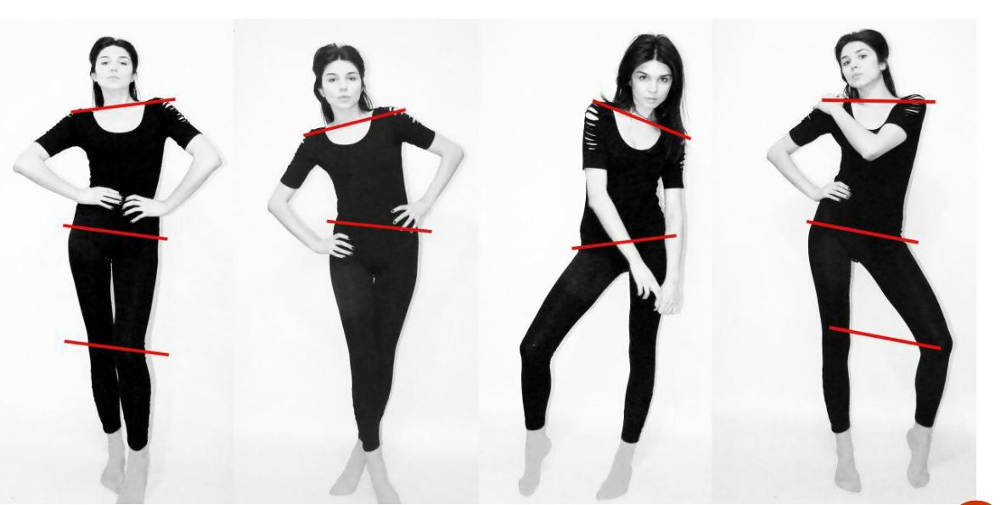

Slide 7
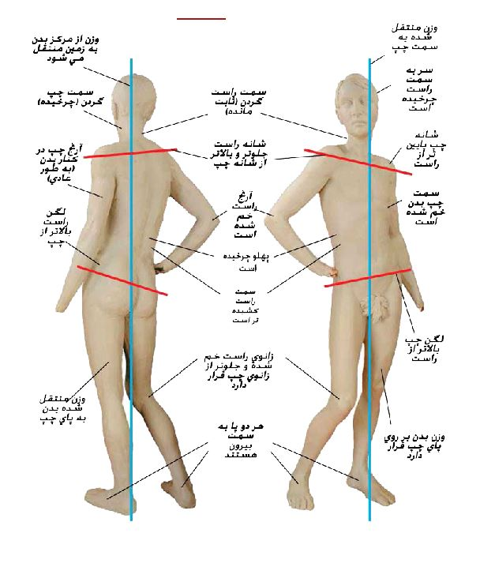
توجه به خط تقارن بدن و خط شانه و خط لگن در آناتومی از پشت سر و روبرو

Slide 8
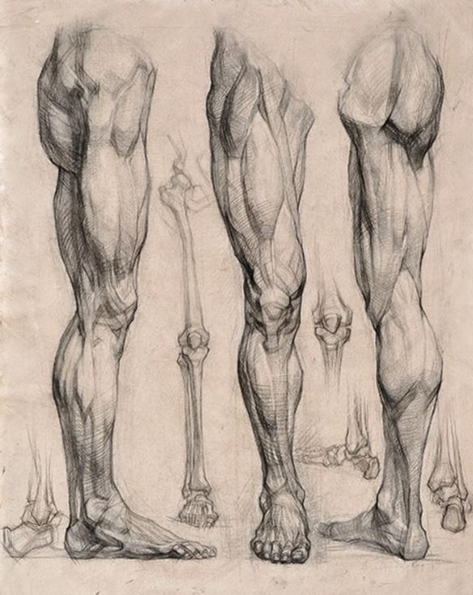
نکاتی کلیدی درباره روش طراحی از فیگور

Slide 9
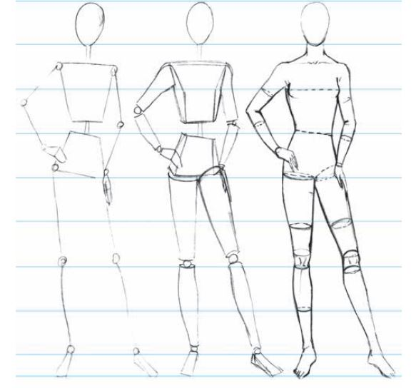
برای شروع به طراحی آناتومی بدن ابتدا با رعایت تناسب 7و نیم یا 8 سر انسان به صورت ساده و چوب کبریتی طرح زده و بعد مثل طرح میانه شبیه آدمک چوبی کار کرده و بعد مانند تصویر سمت راست به ماهیچه تبدیل کنید

Slide 10
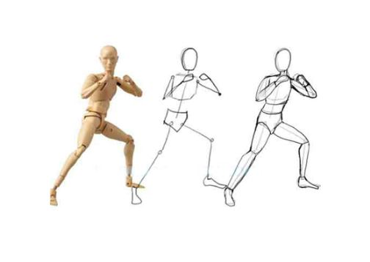

Slide 11
تمرین طراحی سریع از حالت فیگور را فراموش نکنید، این تمرین خشکی طراحی شما را از بین میبرد
و دست شما را سریع می کند. ذهن شما باطراحی در زمان محدود توان و ظرفیت بیشتری پیدا خواهد کرد

Slide 12
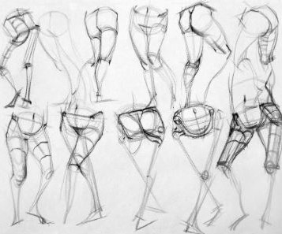

Slide 13
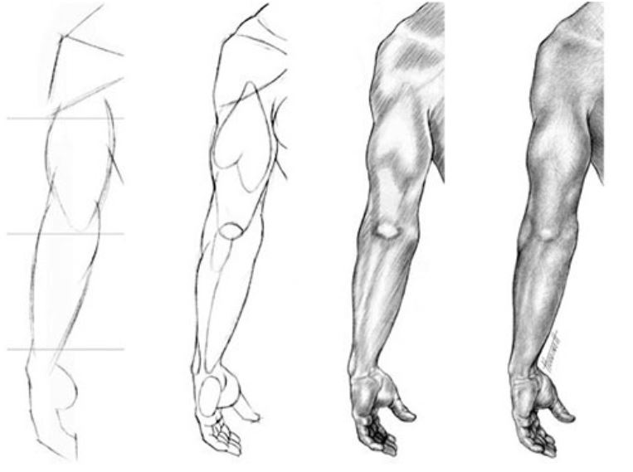
مراحل طراحی ماهیچه بازو

Slide 14
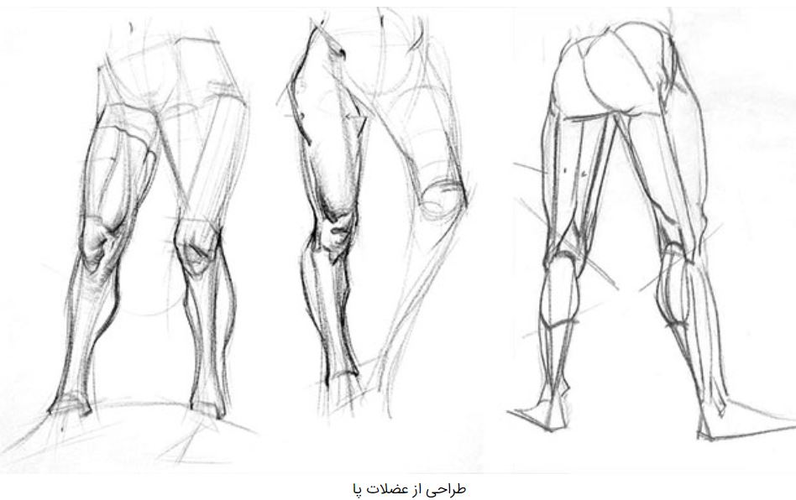

Slide 15
تمرین ترکیب چند فیگور در صفحه را انجام دهید ، این تمرین به کار شما تنوع خوبی میدهد و شناخت بیشتری از اصول ترکیب بندی پیدا می کنید. برای انجام این تمرین ابتدا با ترکیب سه فیگور با اندازه های مختلف در صفحه شروع کنید. و بعد در ترکیبهای حرفه ای تر خود تعداد فیگورها را افزایش دهید.

Slide 16
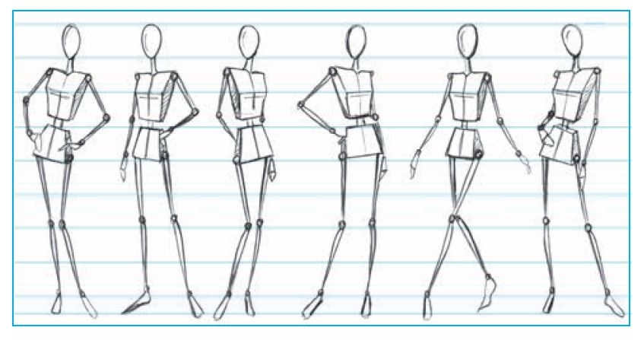

Slide 17
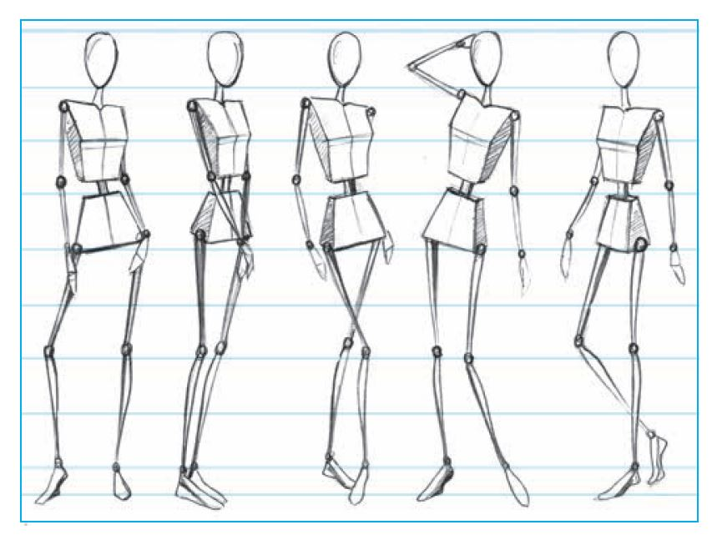

Slide 18
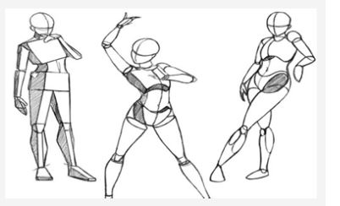
هنگام طراحی از اناتومی بدن باید توجه به حجم و پرسپکتیو در طراحی را داشته باشیم

Slide 19
پایان

